Slide 1
内训师培训
Train The trainer To Training
郭宝成
Andy Guo
2011-09-15

Slide 2
目录 CONTENTS
基本认知：成人学习特点
正确定位：内训师角色认知
流程把握：培训一般流程
内容组织：教材制作原则
行为实践：课堂呈现技巧

Slide 3
成人学习特点
1

Slide 4
成人学习特点
1、注意力集中不易长时间维持
15-25分钟

Slide 5
成人学习特点
2、目的性强，以解决问题为核心。

Slide 6
成人学习特点
3、遗忘速度快

Slide 7
成人学习效果金字塔
讲座
5%
阅读
10%
视听、示范
20%-35%
小组讨论、动手练习
50%-70%
教他人、立即使用
80%

Slide 8
内训师角色认知
2

Slide 9
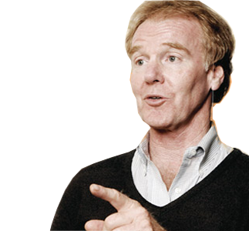
企业培训的重要性
唯一持久的优势，是有能力比竞争对手学习的更快！
------彼得.圣吉

Slide 10
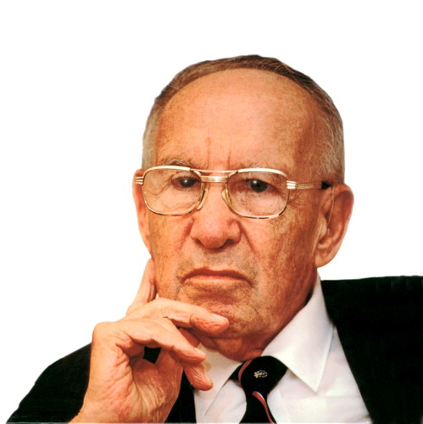
企业培训的重要性
当需要与机会改变时，应促使企业与其成员随之成长、 发展。这意谓着每个企业都应该成为学习型组织与教学型组织。训练与发展是永无止尽的。
------彼得.德鲁克

Slide 11
培训的必要性
没有艰苦训练的士兵没有战斗力
没有教育培训的员工没有生产力

Slide 12
内训师对企业重要性
企业核心竞争力
人才
有效的培训系统
讲师
体系
制度
体系
课程
体系
评估
体系

Slide 13
内训师的职责
转变态度
传播知识
提升绩效
改变行为
训练技能

Slide 14
内训师的优势与不足
优 势
劣 势
熟悉企业内部情况；
自身成长树立榜样；
培训成本低；
容易控制；
近亲繁殖；
选择范围小限制大；
没有权威性；
受训者热情不够；

Slide 15
企业培训流程
3

Slide 16
培训项目实施步骤
1 需求分析
2 目标设定
3 策划开发

Slide 17
培训项目实施步骤
4 培训实施
5 评估考核
6 效果转化

Slide 18
培训需求分析方法
问卷调查法
关键人物访谈法
专家会议
记录、报告法
环境扫描法
绩效差距分析法

Slide 19
目标设定
制定培训目标的原则：S-M-A-R-T
S
pecific
具体的、明确的
M
easurable
可量化的
A
chievable
可达成的
R
elevant
相关的
T
ime-based
有时间限制的

Slide 20
2分钟演练
小组讨论制定出一个关于测试员测量技能（温度）培训的培训目标，要求符合Smart原则，每组推举一名队员陈述。

Slide 21
策划开发
教案策划注意事项：
学习重点最多不能超过5个，以3个为最佳
预留休息时间
特定时间（9：00、12：00、14：00、18:00）
留出时间来答疑或处理突发问题

Slide 22
效果评估
柯氏四级培训评估模式(Kirkpatrick Model)
Level 1 反应评估(Reaction)
评估被培训者的满意程度
Level 2.学习评估(Learning)
测定被培训者的学习获得程度
Level 3.行为评估(Behavior)
考察被培训者的知识运用程度
Level 4.成果评估(Result)
计算培训创出的经济效益

Slide 23
培训成果转化
制定行动计划
将培训内容与实际工作相结合
坚持后继学习
培训的后续支持
使用绩效辅助
营造支持环境

Slide 24
休息时间

Slide 25
教材制作原则
4

Slide 26
你愿意看到这样的PPT教材吗？

Slide 27
PPT教材的制作原则一
KISS原则
keep it simple and stupid

Slide 28
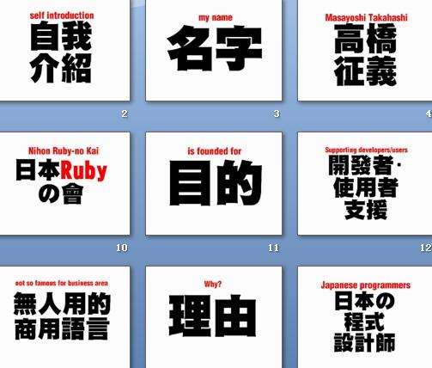
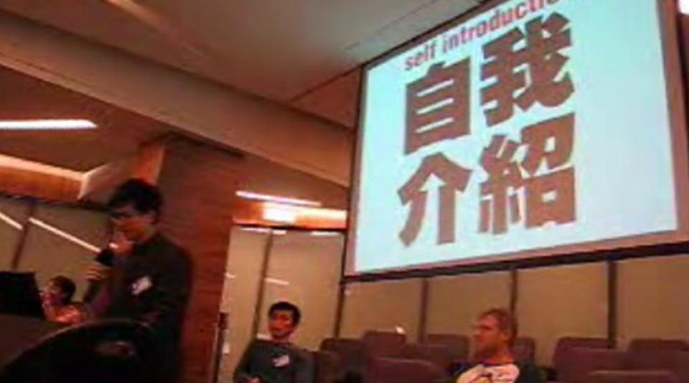
高桥征义“超大字”演示法
28

Slide 29
实践：提炼关键词
大标题表达
中心思想
大标题
要点一
要点二
要点三
小标题是本段
关键词

Slide 30
案例：信息量太大怎么办？
原稿
自我评价：我是哪一类
讨好型——最大特点是不敢说“不”，凡事同意，总感觉要迎合别人，活得很累，不快活。
责备型——凡事不满意，总是指责他人的错误，总认为自己正确，但指责了别人，自己仍然不快乐。
电脑型——对人满口大道理，却像电脑一样冷冰冰的缺乏感情。
打岔型——说话常常不切题，没有意义，自己觉得没趣，令人生厌。
表里一致型——坦诚沟通，令双方都感觉舒服，大家都很自由，彼此不会感到威胁，所以不需要自我防卫

Slide 31
思路1：充分利用备注

Slide 33
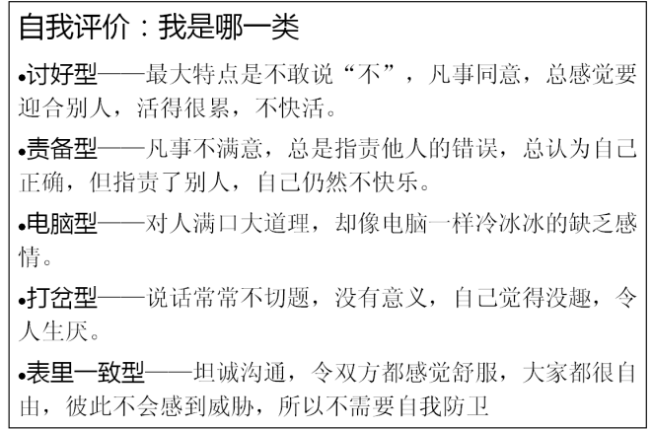
思路2：拆成多个页面
讨好型
责备型
电脑型
打岔型
表里一致

Slide 34
思路3：要点一条条显示
讨好型
责备型
电脑型

Slide 35
PPT教材的制作原则二
视觉化
把概念或数据翻译成图（图片/图表）

Slide 36
70%
视觉思维

Slide 37
实例：把文字翻译成图
原稿
80/20法则
（帕列托Pareto法则）
在因和果、投入和产出、努力和收获之间，存在着不平衡关系：80%的收获来自20%的努力，其他80%的投入只带来20%的产出

Slide 38
80/20法则
20%
80%

Slide 39
2分钟小练习
为主题“是什么让你与众不同”配一幅图。

Slide 40
综合实例：幻灯片的分类
原稿
slide film(物理性的) 念书的时候老师幻灯片教学的时候经常用的投影机给我们观看的一幅幅照片,这种幻灯片多半是用透明正片装进放映机放映，照相相片称作照相幻灯片，彩色照片称作彩色幻灯片，现在黑白不存在反转片，所以要从负片晒成正片，几乎都是用彩色反转片进行拍摄，主流是用35毫米大小，一片一片地装填。成卷的幻灯片叫做长条幻灯片。
lantern slides(电子文档性的) 是一种由文字，图片，等制作出来加上一些特效动态显示效果. 它是利用Microsoft的PowerPoint制作出来的一种PPT格式文件。简单的说来,就是你在做演讲的时候放给别人看的一种图文并茂的图片,用来更加直接,直观的阐述你的观点,使听众更加容易理解的辅助工具.如果你是在做商务的,那么Power Point一定将成为你需要的工具. 它可以利用Office下的PowerPoint查看，当然也可以用其他的查看器，比如Windows自带的浏览软件或Acdsee等等。
其他类的幻灯片 计算机发展到现在,使许多固有的东西发生了很多变化,幻灯片也不例外,现在有用flash制作的,有各种特效的幻灯片,也有通过HTML程序来实现图片播放的幻灯片,还有很多很多我们经常看到的不同类型的幻灯片!

Slide 41
幻灯片的分类
slide film
(物理性的)
lantern slides
(电子文档性的)
其他类的幻灯片

Slide 42
休息时间

Slide 43
课堂授课技巧
5

Slide 44
你最害怕什么？
演讲
35%
死亡
30%
贫穷
15%
疾病
12%
其他
8%
数据来源：美国心理测试实验

Slide 45
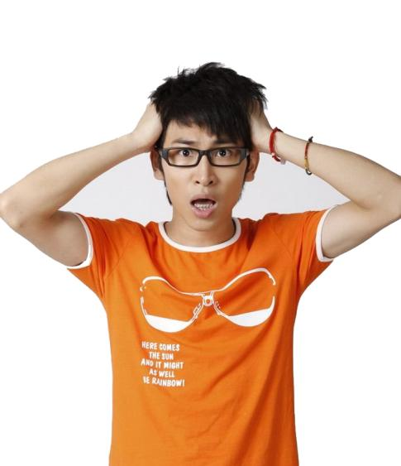
控制紧张情绪
生理舒缓法：肌肉放松，呼吸调适
心理诱导法：回想喜悦，预演成功
自我解脱法：放开自我，身心投入
超量准备法：准备充分，大量演练

Slide 46
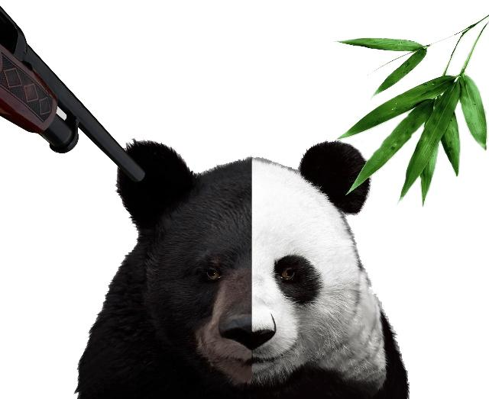
好的开始-开场
伤不起的第一印象

Slide 47
好的开始-开场
常见步骤：
简短的自我介绍
课堂规则，调动参与的气氛
简述大纲，引起兴趣
简述课程目标，明确学习方向
简述课程收益，抛出利益点

Slide 48
内训师的语言
简洁、明快、通俗、有节奏感
多用积极美好的字眼
严谨，逻辑严密

Slide 49
内训师的声音
1）语调
2）重音
3）停顿
4）语速

Slide 50
10分钟练习：CCTV赈灾晚会诗朗诵我们与你同在
这一刻，我们的泪眼，朝着一个共同的方向，一个名叫汶川的地方。一阵大地剧烈的颤抖，撕裂了我们的胸膛，无法抑制的泪流，挂满了中国的脸庞。多少亲人呐， 在地动山摇的瞬间骨肉分离， 家毁人亡；多少孩子从得救的那刻起便成了孤儿， 失去爹娘； 多少个鲜活的生命挣扎在废墟下，渴望着生还的最后一线希望。抢救生命，时不我待。 党中央国务院第一时间第一地点把运筹帷幄的总指挥部设在了抗震救灾的第一线上。向前，向前，向前，通路，通电，通讯，我亲爱的十万战友啊，你们从空中，水路，山路，八方突进，凿开生存之路，把战旗插向生命最需要的地方。这一刻我们要用悲伤呼唤，呼唤灾区所有生命的坚强，你在死亡线上，我们就在你们的身旁。每一分钟都在发起抢救生命的总攻，每一秒钟都在与死神直面较量，一分一秒的煎熬，一分一秒的争夺，为夺回亲人心跳的力量。挺住！我的父母！挺住！我的孩子！挺住！我们所有在废墟下的亲人！我们有十三亿双手伸向你啊，一定要把你拉出死亡的魔掌！别哭，孩子。当爷爷奶奶告诉你这句话的时候，全中国的父母都在你的身旁，你是我们的孩子，一瞬间的灾难夺不去你一生的幸福，孩子，学会坚强。别怕，老人家,您的儿女不在了,还有我们在身旁，为您重聚往日的欢乐，为您尽孝，为您继续幸福时光。我灾区的父老乡亲啊，我的姐妹弟兄！来，靠近我们的肩膀，一起向远方眺望，哪怕生命的翅膀再沉重，有我们在，一定要让你飞向阳光。

Slide 51
如何目光接触
目光接触3-5秒
照顾到所有的人
不要形成规律
自然

Slide 52
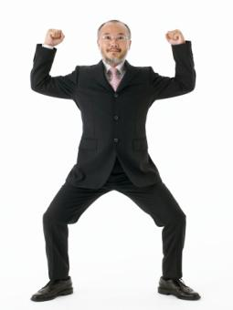
肢体语言
手势
面部表情
步伐
肢体动作
其它令人分心的小动作

Slide 53
1分钟小练习：
手势的含义
53

Slide 54
问题的功用
使沉默的人发言
带动经验分
提出尚未讨论的要点
提醒注意资料的来
评估一项看法的凝聚
防止一些人垄断发言
引导结束某一项议题的讨论

Slide 55
消极学员
摇头
短暂闭眼
揉鼻子或鼻梁
摘下眼镜
频繁喝水
腿抖动
打哈欠
伸懒腰
局部小按摩
手下垂并晃动
与同桌小聊两句
凝视一点不动
无目的地翻阅资料
频繁看表

Slide 56
处理消极学员
学员走神？
课堂私语？
停顿、沉默、重复、异声
学员睡觉？
课堂混乱？
有意抬杠？
冷静回应、建立同盟
恶意挑衅？
遭遇高手？
提供机会、虚心请教
56

Slide 57
答问阶段技巧
确定范围
将复杂的问题分成几块分别回答
确定自己回答真实可靠，
直视那个向你提问的人，确认一遍问题
鼓励别人去回答
避免你的回答篇幅过长
57

Slide 58
避免虎头蛇尾
总结你的主题思想
激励行动，展望未来
引经据典，总结发言
跳出常规，不落俗套

Slide 59
参考：优秀内训师的7个要求
有教学的愿望；
深广的专业知识与行业背景；
表达能力及相关的培训技巧；
耐心；幽默感；
其它品质，如擅于倾听、乐意分享、不歧视学员，灵活把握学习进度等；
培训的热情；
知道培训能解决的问题和不能解决的问题。

Slide 60
参考：优秀内训师的七步修炼
第一步：了解成人学习特征；
第二步：学会生动化的演讲与表达；
第三步：掌握互动与控场能力；
第四步：专业PPT呈现；
第五步：掌握专业授课方法；
第六步：课程开发设计技术；
第七步：构建企业培训体系；

Slide 61
Q&A

Slide 62
不是结束 ，是开始

Slide 63
Thanks！
郭宝成
Andy Guo
18688967467
398864611
Andyguobao@163.com
http://blog.sina.com.cn/9ippt

